Slide 1
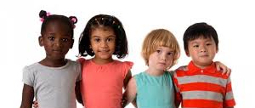
Hidup Manusia

Slide 2
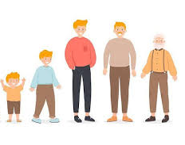
Hidup
Sesuatu yang baik/sebuah nilai yang mengandung dinamika dan gerak
Manusia
Tubuh dan Jiwa

Slide 3
Nutrisi
Pertumbuhan
Perkembangbiakan
Secara filosofis:
Hidup Adalah kemampuan untuk beraktivitas dari subjek yang hidup dan cendrung menyempurnakan diri terus menerus.

Slide 4
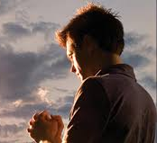
Secara Rohani:
Hidup dilukiskan sebagai anugerah Istimewa dari Sang Pencipta langit dan bumi (kej 2:7)
Makhluk yang diciptakan sesuai citra_nya (Kej 1:27; Kej 9:5-6) dan bermartabat luhur.

Slide 5
Manusia
Fisik
Jasmaniah
Rohani
Roahaniah

Slide 6

Hidup Anugerah
Hidup Tanggungjawab
Hidup manusia tidak bisa direduksi menjadi tubuh saja, sebab hidup manusia terpaut dengan keberadaan manusia sebagai ciptaan yang mampu bertanya apa artinya memiliki hidup dan makna hidup di balik kematian.

Slide 7
Pandangan Dualistik
Pemisahan atau tidak ada hubungan antara tubuh dan jiwa.
Plato : Kesatuan tubuh dan jiwa merupakan kebetulan, bukan substantial.
Jiwa manusia bersifat kekal, sedangkan tubuh manusia dianggap sebagai penghalang dasariah dalam penegtahuan akan ide. Tubuh sebagai penjara jiwa. Baginya, jiwa terdiri dari unsur rasional, roh dan Hasrat.
Tubuh seperti kapal, jiwa seperti nahkoda.

Slide 8
Pandangan Unitarian
Tubuh dan Jiwa : menyatu
Manusia Adalah tubuh yang berjiwa, jiwa yang bertubuh.
Ada relasi tak terpisahkan antar tubuh dan jiwa.
Mens sana in corpore sano
(Di dalam tubuh yang sehat terdapat jiwa yang sehat)

Slide 9
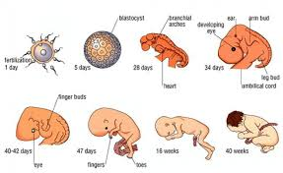

Kapankah hidup dimulai?

Slide 10
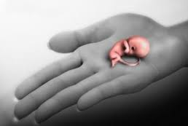
Aborsi

Slide 11
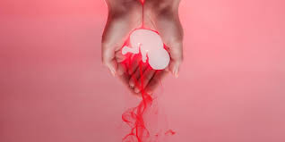
Aborsi:
Peniadaan buah kandungan yang masih hidup dari Rahim seorang ibu melalui campur tangan manusia.

Slide 12
Aborsi
Jenis
Dampaknya

